Slide 1
SQLite嵌入式数据库

Slide 2
本章目标
Sqlite数据库简介
SQLite3数据库的操作
在SQLite中执行常用SQL语句
用sqlite命令管理数据库

Slide 3
SQLite数据库简介
SQLite是目前最流行的一款开源的、嵌入式关系数据库。最初发布于2000年，主要的目的是用于省去专用于关系数据库管理系统日常费用。这样就可以为应用软件提供一种方便的数据库管理方式。
SQLite是一款轻型的数据库，是遵守ACID的关系式数据库管理系统，它的设计目标是嵌入式的，而且目前已经在很多嵌入式产品中使用了它，它占用资源非常的低，在嵌入式设备中，可能只需要几百K的内存就够了。它能够支持Windows/Linux/Unix等等主流的操作系统，同时能够跟很多程序语言相结合，比如Tcl、PHP、Java等，还有ODBC接口，同样比起Mysql、PostgreSQL这两款开源世界著名的数据库管理系统来讲，它的处理速度比他们都快。
Notes:
一、SQLite是Android平台软件开发中会经常用到的数据库产品，作为一款轻型数据库,SQLite的设计目标就是嵌入式的，而且目前已经在很多嵌入式产品中使用了它，它占用资源非常的低，在嵌入式设备中，可能只需要几百K的内存就够。
二、数据库基础概念 1、SQlite 通过文件来保存数据库，一个文件就是一个数据库 2、数据库里又包含多个表格 3、每个表格里面包含了多个记录 4、每个记录由多个字段组成 5、每个字段都有其对应的值 6、每个值都可以指定类型
数据库名称即文件名；表格有自己的名称；记录没有名称；每个字段都有名称。在SQlite中，记录没有顺序的概念，不存在第一、第二此类的概念；只能通过查询来获取满足条件的记录。我们通过执行SQL指令来操作数据库。

Slide 4
SQLite的主要特征
管理简单，甚至可以认为无需管理。
操作方便，SQLite生成的数据库文件可以在各个平台无缝移植。
可以非常方便的以多种形式嵌入到其他应用程序中，如静态库、动态库等。
易于维护。

Slide 5
SQLite的优缺点
轻量级
–SQLite和C/S模式的数据库软件不同，它是进程内的数据库引擎，使用SQLite一般只需要带上它的一个动态库。
绿色软件
–它的核心引擎本身不依赖第三方的软件
单一文件
–就是数据库中所有的信息（比如表、视图、触发器、等）都包含在一个文件内。这个文件可以copy到其它目录或其它机器上，也照用不误。
跨平台/可移植性
内存数据库（in-memory database）
◇并发访问的锁机制 SQLite在并发（包括多进程和多线程）读写方面的性能一直不太理想。数据库可能会被写操作独占，从而导致其它读写操作阻塞或出错。 ◇SQL标准支持不全 在它的官方网站上，具体列举了不支持哪些SQL92标准。比如外键 ◇网络文件系统（以下简称NFS）访问有问题 有时候需要访问其它机器上的SQLite数据库文件，就会把数据库文件放置到网络共享目录上。这时候你就要小心了。当SQLite文件放置于NFS时，在并发读写的情况下可能会出问题（比如数据损坏）。
◇读写效率没有C/S型数据库高

Slide 6
SQLite数据管理/操作
库管理方式
SQLite自带管理应用程序
界面管理

Slide 7
程序管理
Java的SQLite管理/操作方式：
JDBC
Android的SQLiteDatabase和SQLiteOpenHelper

Slide 8
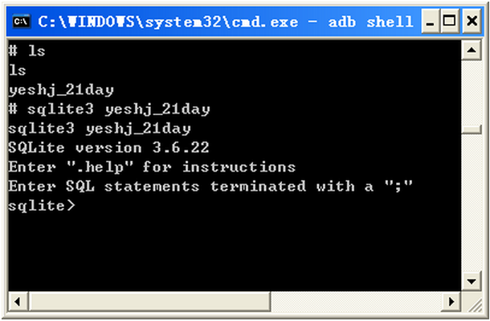
SQLite命令行

Slide 9
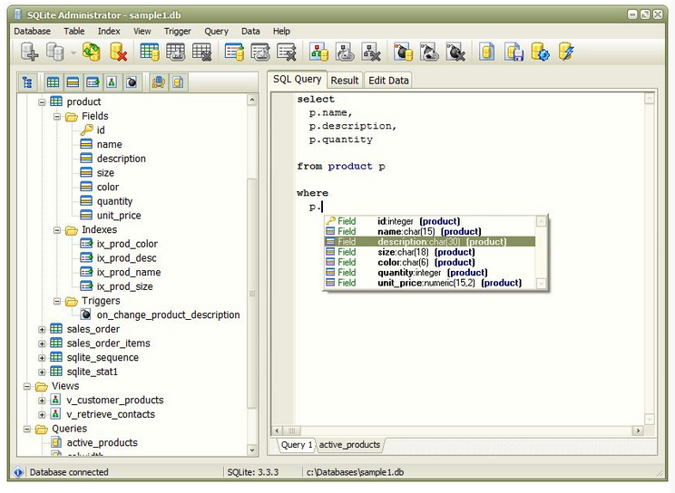
带界面的管理软件

Slide 10
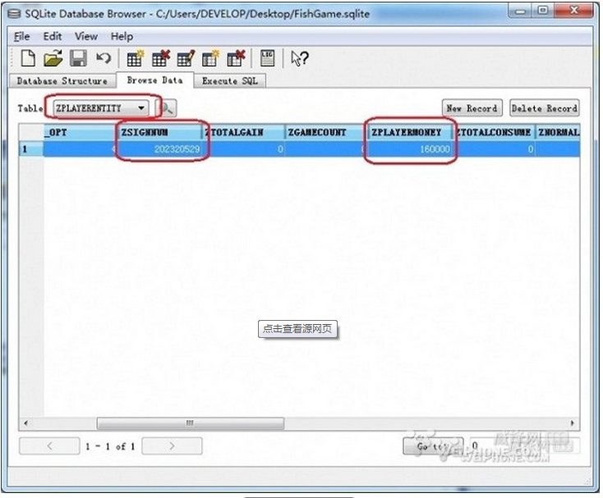
带界面的管理软件

Slide 11
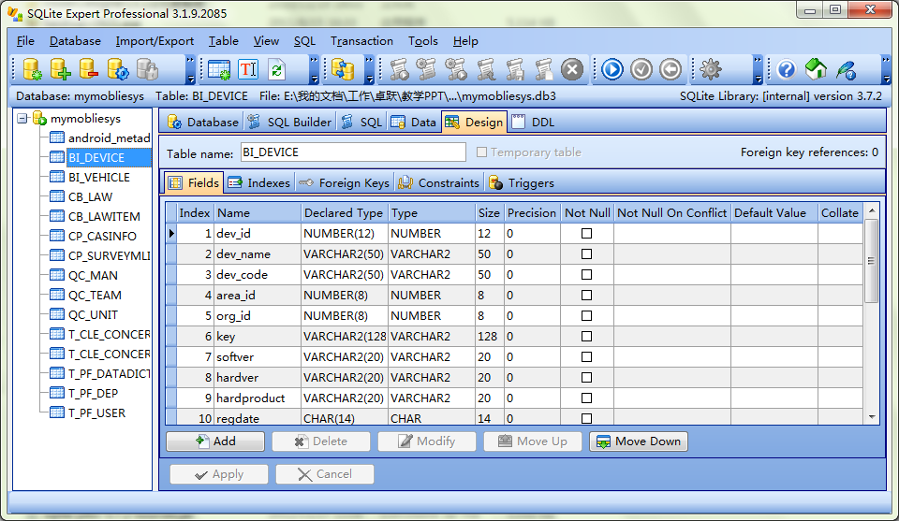
带界面的管理软件

Slide 12
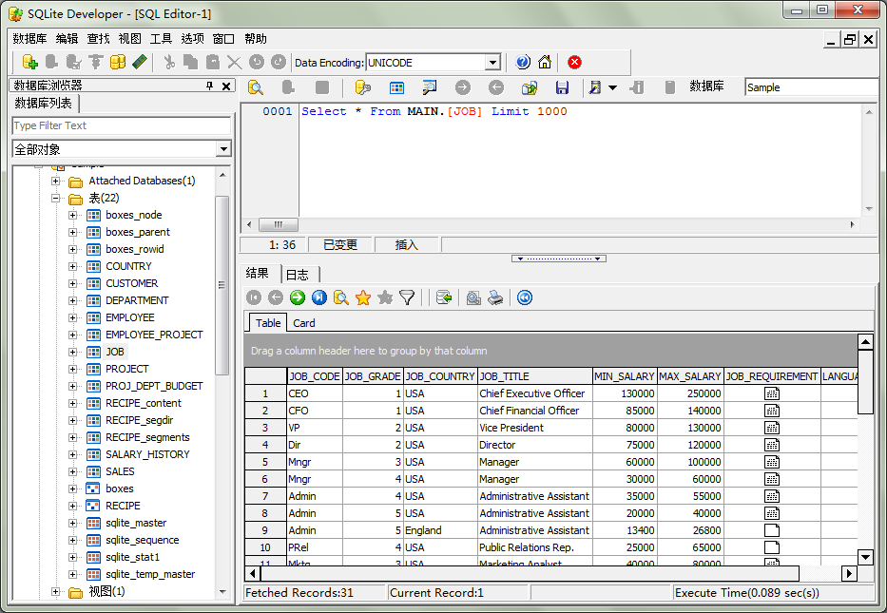
带界面的管理软件

Slide 13
SQL语言和数据库操作

Slide 14
SQL 语言
SQL：即为Structured Query Language(结构化查询语言)
SQL的优点：
它是一种非过程语言，因为可以同时访问多个记录，而不是一次只能访问一个记录
它是所有关系数据库的公用语言。也就是说，它是可以移植的，只需对它作极少的修改即可用于其它的数据库
用于查询、插入、删除以及修改数据和对象的命令非常简单

Slide 15
SQL的基本语法
SQL语言的语法比较简单，类似于书写英文的语句。其语句一般由主句和若干个从句组成，主句和从句都由关键字引导 。主句表示该语句的主要功能，从句表示一些条件或限定，有些从句是可以省略的。在语句中会引用到列名、表名或表达式。另外还有如下一些说明：
关键字、字段名、表名等之间都要用空格或逗号等进行必要的分隔。
语句的大小写不敏感(查询的内容除外)。
语句可以写在一行或多行。
语句中的关键字不能略写和分开写在两行。
要在每条SQL语句的结束处添加“；”号。
为了提高可读性，可以使用缩进。
从句一般写在另一行的开始处。

Slide 16
SQL命令类别
SQL命令的分类
类 别 | 功 能 | 举 例
数据库控制 语言(DCL) | 控制对数据库的访问，启动和关闭等 | 对系统权限进行授权和回收。 如：GRANT、REVOKE 等命令语句
数据库定义语言 (DDL) | 用来创建、删除及修改数据库对象 | 如：CREATE、ALTER 和 DROP 等命令语句
数据库操纵语言 (DML) | 用来操纵数据库的内容，包括查询 | 查询、插入、删除、修改和锁定操作。 如：SELECT、INSERT、UPDATE、DELETE、LOCK TABLE 等命令语句
数据库事务处理控制语言(TPCL) | 实现对数据的交互过程的完整控制 | 与数据库事物 处理相关。 如：COMMIT 、 ROLLBACK 、SAVEPOINT、SET TRANSACTION 等命令语句

Slide 17
数据定义语言(DDL)
数据定义语言：用于创建对象(如：表)、修改对象的结构以及删除所创建的对象。
表：是以行和列的形式存储数据的存储单元。用于定义表的数据定义语言可以被归类为下列的四个命令：
CREATE 命令
ALTER 命令
TRUNCATE 命令
DROP 命令

Slide 18
CREATE TABLE 命令
创建表的语法如下所示：
CREATE TABLE [schema.]table
(column datatype [DEFAULT expr]
[,…]
);
其中关键字 schema 表示数据库的名字。如果我们在当前数据库中创建表，则不需要指定其姓名。table表示该表的名称。DEFAULT 则用于在 INSERT 语句中省略了列值时为其指定默认值。column 表示列的名称。datatype 表示列的数据类型以及长度。
创建表时，应指定下列内容：
表的唯一名称（这里需要说明的是，自定义数据表表名不能以sqlite_开头，因为以该前缀定义的表名都用于sqlite内部）
表中各列的唯一名称
列的数据类型及宽度

Slide 19
SQLite数据类型
SQLite将数据值的存储划分为以下几种存储类型：
NULL: 表示该值为NULL值。
INTEGER: 无符号整型值。
REAL: 浮点值。
TEXT: 文本字符串，存储使用的编码方式为UTF-8、UTF-16BE、UTF-16LE。
BLOB: 存储Blob数据，该类型数据和输入数据完全相同。
SQLite未提供两种常用数据类型：
布尔数据类型：SQLite中用存储整型1表示true，0表示false。
日期和时间数据类型：SQLite是以TEXT、REAL和INTEGER类型分别不同的格式表示日期时间存储类型：
TEXT: "YYYY-MM-DD HH:MM:SS.SSS"
REAL: 以Julian日期格式存储
INTEGER: 以Unix时间形式保存数据值，即从1970-01-01 08:00:00到当前时间所流经的毫秒数。
Notes:
动态数据类型
由于SQLite采用的是动态数据类型，而其他传统的关系型数据库使用的是静态数据类型，即字段可以存储的数据类型是在表声明时即以确定的，因此它们之间在数据存储方面还是存在着很大的差异。在SQLite中，存储分类和数据类型也有一定的差别，如INTEGER存储类别可以包含6种不同长度的Integer数据类型，然而这些INTEGER数据一旦被读入到内存后，SQLite会将其全部视为占用8个字节无符号整型。因此对于SQLite而言，即使在表声明中明确了字段类型，我们仍然可以在该字段中存储其它类型的数据。然而需要特别说明的是，尽管SQLite为我们提供了这种方便，但是一旦考虑到数据库平台的可移植性问题，我们在实际的开发中还是应该尽可能的保证数据类型的存储和声明的一致性。除非你有极为充分的理由，同时又不再考虑数据库平台的移植问题，在此种情况下确实可以使用SQLite提供的此种特征。

Slide 20
类型亲缘性
声明类型 | 亲缘类型
INT，INTEGER，TINYINT，SMALLINT，MEDIUMINT，BIGINT，UNSIGNED BIG INT，INT2，INT8 | INTEGER
CHARACTER(20)，VARCHAR2(255)，VARYING ，CHARACTER(255)，NCHAR(55)，NATIVE，CHARACTER(70)，NVARCHAR2(100)，TEXT，CLOB | TEXT
BLOB | NONE
REAL，DOUBLE，DOUBLE，PRECISION，FLOAT | REAL
NUMERIC，DECIMAL(10,5)，BOOLEAN，DATE，DATETIME | NUMERIC
Notes:
为了最大化SQLite和其它数据库引擎之间的数据类型兼容性，SQLite提出了"类型亲缘性(Type Affinity)"的概念。我们可以这样理解"类型亲缘性 "，在表字段被声明之后，SQLite都会根据该字段声明时的类型为其选择一种亲缘类型，当数据插入时，该字段的数据将会优先采用亲缘类型作为该值的存储方式，除非亲缘类型不匹配或无法转换当前数据到该亲缘类型，这样SQLite才会考虑其它更适合该值的类型存储该值。

Slide 21
数据完整性约束
完整性约束：数据完整性（Data Integrity）是指数据的精确性（Accuracy）和可靠性（Reliability）。数据完整性分为四类：
实体完整性（Entity Integrity）
域完整性（Domain Integrity）
参照完整性（Referential Integrity）
用户定义的完整性（User-definedIntegrity）

Slide 22
实体完整性
实体完整性（Entity Integrity）：实体完整性规定表的每一行在表中是唯一的实体。
在数据表中可以对相应字段进行如下约束来实现实体完整性：
UNIQUE（唯一约束）：保证在指定的列中没有重复值，在该表中每一个值或者每一组值都将是唯一的。
PRIMARY KEY（主键约束）：用来唯一的标识出表的每一行，并且防止出现NULL值，一个表只能有一个主键约束，主键可以由一个列或多个列组成。
IDENTITY（自增标识列）：自动增长的列
Notes:
6. 主键约束：
--直接在字段的定义上指定主键。
sqlite> CREATE TABLE testtable (first_col integer PRIMARY KEY ASC);
--在所有字段已经定义完毕后，再定义表的数约束，这里定义的是基于first_col和
second_col的联合主键。
sqlite> CREATE TABLE testtable2 (
...> first_col integer,
...> second_col integer,
...> PRIMARY KEY (first_col,second_col)
...> );
和其他关系型数据库一样，主键必须是唯一的。
7. 唯一性约束：
--直接在字段的定义上指定唯一性约束。
sqlite> CREATE TABLE testtable (first_col integer UNIQUE);
--在所有字段已经定义完毕后，在定义表的唯一性约束，这里定义的是基于两个列的唯一性约
束。
sqlite> CREATE TABLE testtable2 (
...> first_col integer,
...> second_col integer,
...> UNIQUE (first_col,second_col)
...> );
在SQLite中，NULL值被视为和其他任何值都是不同的，这样包括和其他的NULL值，如下例
：
sqlite> DELETE FROM testtable;
sqlite> SELECT count(*) FROM testtable;
count(*)
----------
0
sqlite> INSERT INTO testtable VALUES(NULL);
sqlite> INSERT INTO testtable VALUES(NULL);
sqlite> SELECT count(*) FROM testtable;
count(*)
----------
2
由此可见，两次插入的NULL值均插入成功。
8. 自动增长
从 SQLite 的 2.3.4 版本开始，如果你将一个表中的一个字段声明为 INTEGER PRIMARY KEY，那么无论你何时向该表的该字段插入一个 NULL 值，这个 NULL 值将自动被更换为比表中该字段所有行的最大值大 1 的整数；如果表为空，那么将被更换为 1。
注意这个整型键始终比之前插入表中的最后一个键大1。新键相对于表中的已有键来说是唯一的，但它可能与之前从表中删除的键值重叠。要始终得到在整个表中唯一的键，需要把这个字段申明为INTEGER PRIMARY KEY AUTOINCREMENT.这样被选的键将总是比表中已存在的最大键大1。若可能的最大键已存在于表中，INSERT操作将失败并返回一个SQLITE_FULL错误码.
例子：
create table test ( tkid integer PRIMARY KEY autoincrement, -- 设置自动增长主键 tktype int default 0, tableid varchar (50), createdate datetime default (datetime('now', 'localtime')) -- 时间 );

Slide 23
域完整性
域完整性（Domain Integrity）：是指数据库表中的列必须满足某种特定的数据类型或约束。
域完整性有以下几种约束：
CHECK（检查约束）：检查在约束中指定的条件是否得到了满足。
DEFAULT（默认值约束）：如果增加一行的数据时，不为这个列设置值，则通过这个默认值来填充该列的值。
NOT NULL（不为空值约束） ：防止NULL值进入指定的列，在单列基础上定义，默认情况下，SQLite允许在任何列中有NULL值
SQLite不支持FOREIGN KEY(外键约束)
Notes:
8. 非空(NOT NULL)约束：
sqlite> CREATE TABLE testtable(first_col integer NOT NULL);
sqlite> INSERT INTO testtable VALUES(NULL);
Error: testtable.first_col may not be NULL
从输出结果可以看出，first_col已经被定义了非空约束，因此不能在插入NULL值了。
9. 检查性约束：
sqlite> CREATE TABLE testtable (first_col integer CHECK (first_col < 5));
sqlite> INSERT INTO testtable VALUES(4);
sqlite> INSERT INTO testtable VALUES(20); -- 20违反了字段first_col的检查性约束(first_col < 5)
Error: constraint failed
--和之前的其它约束一样，检查性约束也是可以基于表中的多个列来定义的。
sqlite> CREATE TABLE testtable2 (
...> first_col integer,
...> second_col integer,
...> CHECK (first_col > 0 AND second_col < 0)
...> );
2. 创建带有缺省值的数据表：
sqlite> CREATE TABLE testtable (first_col integer DEFAULT 0, second_col varchar DEFAULT 'hello');

Slide 24
参照完整性
参照完整性（Referential Integrity）：是指两个表的主关键字和外关键字的数据应对应一致。
SQLite因为不支持外键，所以没有参照完整性的约束

Slide 25
用户定义的完整性
用户定义的完整性（User-defined Integrity）：是针对某个特定关系数据库的约束条件，它反映某一具体应用所涉及的数据必须满足的语义要求。
数据库系统提供了定义和检验这类完整性的机制，以便用统一的系统方法来处理它们，而不是用应用程序来承担这一功能。其它的完整性类型都支持用户定义的完整性。

Slide 26
"IF NOT EXISTS"
如果当前创建的数据表名已经存在，即与已经存在的表名、视图名和索引名冲突，那么本次创建操作将失败并报错。
然而如果在创建表时加上"IF NOT EXISTS"从句，那么本次创建操作将不会有任何影响，即不会有错误抛出，除非当前的表名和某一索引名冲突。
sqlite> CREATE TABLE testtable (first_col integer);
Error: table testtable already exists
sqlite> CREATE TABLE IF NOT EXISTS testtable (first_col integer);

Slide 27
表的修改
SQLite对ALTER TABLE命令支持的非常有限，仅仅是修改表名和添加新字段。其它的功能，如重命名字段、删除字段和添加删除约束等均未提供支持。
1. 修改表名：
sqlite> ALTER TABLE testtable RENAME TO testtable2;
需要先说明的是，SQLite中表名的修改只能在同一个数据库中，不能将其移动到Attached数据库中。再有就是一旦表名被修改后，该表已存在的索引将不会受到影响，然而依赖该表的视图和触发器将不得不重新修改其定义。
2. 新增字段：
sqlite> ALTER TABLE testtable ADD COLUMN second_col integer;
关于ALTER TABLE最后需要说明的是，在SQLite中该命令的执行时间是不会受到当前表行数的影响，也就是说，修改有一千万行数据的表和修改只有一条数据的表所需的时间几乎是相等的。

Slide 28
删除表
要删除表可以使用Drop Table命令，语法如下：
DROP TABLE <table name>;
在SQLite中如果某个表被删除了，那么与之相关的索引和触发器也会被随之删除(在很多其他的关系型数据库中是不可以这样的)。见如下示例：
sqlite> CREATE TABLE testtable (first_col integer);
sqlite> DROP TABLE testtable;
sqlite> DROP TABLE testtable;
Error: no such table: testtable
sqlite> DROP TABLE IF EXISTS testtable;
从上面的示例中可以看出，如果删除的表不存在，SQLite将会报错并输出错误信息。如果希望在执行时不抛出异常，我们可以添加IF EXISTS从句，该从句的语义和CREATE TABLE中的完全相同。

Slide 29
数据操纵语言(DML)
数据操纵语言是使用最频繁的SQL命令。它们用于查询和操纵现有表中的数据。DML命令如下：
INSERT
SELECT
UPDATE
DELETE

Slide 30
插入数据
如何使用数据填充表。INSERT 命令用于向表中添加一个或多个行。使用此命令时，需用逗号对值进行分隔，TEXT类型的数据值要用单引号括起来。
插入单条记录的 INSERT 语句的语法如下：
INSERT INTO <table name> [(column[,column…])] VALUES (value[,value…]);
将一个查询结果的记录插入到表中的 INSERT 语句的语法如下：
INSERT INTO <object table name>(column[,column...])
SELECT column[,column...] FROM <source table name>;
其中 object table name 是目标表， source table name 是数据源表。

Slide 31
更改数据
有时可能需要修改存储在数据库表中的值。这时就可以对表中的现有记录使用 UPDATE 命令，来更新表中的行。使用此命令可以更新零个或多个行。如果要限定对特定的行进行更新，可以使用 WHERE 子句。
UPDATE 命令的语法如下：
UPDATE <table name>
SET column = value [, column = value, …]
[WHERE condition];
在上述语法中，WHERE 子句和 SET 子句还可以包含查询。如果满足 WHERE 子句的条件，UPDATE 语句将使用所提供的值设置每一个字段。

Slide 32
删除表数据
在表中插入行后，如果不再需要该数据，可以删除这些行。DELETE 命令用于从表中删除行。
DELETE 命令的语法如下：
DELETE FROM <table name>
[WHERE condition];
使用 DELETE 命令可以删除零行或多行。另外，还可以删除表的所有行，而表的结构保持不变。要删除表的特定行，可以将 DELETE 命令与 WHERE 子句一起使用。WHERE 子句还可以包含查询。
删除表中所有行的 DELETE 命令的语法如下：
DELETE FROM <table name>;

Slide 33
数据查询
查询是最常见的数据操作，它从给定的表中，把满足条件的内容检索出来。在SQL里查询用SELECT语句，其语法如下：
SELECT 字段名列表 FROM 表名 WHERE 条件;
其中，
SELECT为查询语句的关键字，后跟要查询的字段名列表，该关键字不能省略。
字段名列表代表要查询的字段
FROM 也是查询语句关键字，后面跟要查询的表名，该关键字不能省略。
WHERE条件限定检索特定的记录，满足“条件”的记录被显示出来，不满足条件的被过滤掉。
语句查询的结果往往是表的一部分行和列。如果字段名列表使用*，将检索全部的字段。如果省略WHERE条件，将检索全部的记录。

Slide 34
SELECT 语句 列别名
可以使用 SELECT 命令在显示查询结果时临时修改列名。该操作修改的是实际列名的别名，不会直接影响实际的别名。如果显示时要缩短列名或需要隐藏实际列名，使用列别名可以方便地实现此目的。语法如下：
SELECT column alias [, column alias, …] FROM table_name;
其中，alias 表示的是列的别名。

Slide 35
SELECT 语句 分页
SQLite分页：用limit
select * from messages limit 10,100;

Slide 36
SELECT 高级查询 内连接 - INNER JOIN
内连接：即最常见的等值连接。使用关键字 INNER JOIN
内连接方法一，语法如下：
SELECT column [, column, ...]
FROM <tablename1>
[INNER] JOIN <tablename2>
ON tablename1.column = tablename2.column;
内连接方法二，语法如下：
SELECT column [, column, ...]
FROM <tablename1>, <tablename2>
WHERE tablename1.column = tablename2.column;

Slide 37
SELECT 高级查询 外连接 – OUTER JOIN
外连接分为：
左外连接
右外连接(不支持)
全外连接(不支持)

Slide 38
SELECT 高级查询 左外连接 – LEFT OUTER JOIN
左外连接：就是在等值连接的基础上加上主表中的未匹配数据。左外连接使用关键字：LEFT JOIN
左外连接方法一，语法如下：
SELECT column [, column, ...]
FROM <left_tablename>
LEFT JOIN <right_tablename>
ON left_tablename.column = right_tablename.column;

Slide 39
右连接和全连接
SQLite不支持右连接和全连接
但是右连接和全连接都可以用左连接来实现
Notes:
全连接的替代
SELECT left_tablename.*, right_tablename.*
FROM left_tablename
LEFT [OUTER] JOIN right_tablename
ON left_tablename.column = right_tablename.column
UNION
SELECT left_tablename.*, right_tablename.*
FROM right_tablename
LEFT [OUTER] JOIN left_tablename
ON left_tablename.column = right_tablename.column;

Slide 40
SELECT 高级查询 自连接 – SELF JOIN
自连接：使用自连接可以将自身表的一个镜像当作另一个表来对待，从而能够得到一些特殊的数据。
自连接，语法如下：
SELECT column [, column, ...]
FROM <tablename> a, <tablename>b
WHERE a.column1 = b.column2;
左自连接
右自连接(不支持)
全自连接(不支持)

Slide 41
SQL操作符
SQL中操作符的分类：
算术操作符
比较操作符
逻辑操作符
集合操作符
连接操作符

Slide 42
算术操作符
要执行基于数值的计算，可以在 SQL 命令中包括算术表达式。算术表达式由 NUMBER 数据类型的列名和连接这些列名的算术操作符组成。
算术操作符包括：+(加)、-(减)、*(乘)、/(除)。

Slide 43
比较操作符
比较操作符用于将一个表达式与另一个表达式进行比较。
比较操作符包括：=、!=、<、>、<=、>=、BETWEEN…AND…(检查是否在任意两个值之间)，IN(与列表中的任意值进行匹配)、LIKE(匹配字符模式)、IS NULL(检查是否为空)。
上面提到的最后四个操作符还可以用于检查 NOT 条件，比如：NOT BETWEEN…AND…、NOT IN、NOT LIKE、IS NOT NULL等。
SQLite中的常用的通配符：
%(百分号)：用来表示零个或多个的任意字符。
_(下划线)： 用来表示一个任意的字符。

Slide 44
逻辑操作符
逻辑操作符用于合并两个条件的结果以产生单个单独结果。
逻辑操作符包括：
AND：与
NOT：非
OR：或

Slide 45
集合操作符
集合操作符将两个查询的结果组合为一个结果。
集合操作符包括：
UNION：对两个结果集进行并集操作，不包括重复行
UNION ALL：对两个结果集进行并集操作，包括重复行
INTERSECT：对两个结果集进行交集操作，不包括重复行
MINUS：对两个结果集进行差操作，仅返回第一个查询选定并且没有被第二个查询选定的所有行，不包括重复行

Slide 46
操作符优先级
上述的操作符的优先级如下(操作符按优先级的顺序列出)：
算术操作符 ---------优先级最高
连接操作符
比较操作符
NOT 逻辑操作符
AND 逻辑操作符
OR 逻辑操作符 ---------优先级最低

Slide 47
SQLite内置函数
SQLite 中提供用于执行特定SQL操作的特定函数（称为内置函数）。函数可以接受一个或多个参数，并返回一个值。
大体上内置函数划分为：
算术函数
日期函数
字符处理函数
条件判断函数
集合函数
其他函数

Slide 48
日期函数
SQLite主要支持以下四种与日期和时间相关的函数，如：
1. date(timestring, modifier, modifier, ...)
2. time(timestring, modifier, modifier, ...)
3. datetime(timestring, modifier, modifier, ...)
4. strftime(format, timestring, modifier, modifier, ...)
以上所有四个函数都接受一个时间字符串作为参数，其后再跟有0个或多个修改符。其中strftime()函数还接受一个格式字符串作为其第一个参数。strftime()和C运行时库中的同名函数完全相同。至于其他三个函数，date函数的缺省格式为："YYYY-MM-DD"，time函数的缺省格式为："HH:MM:SS"，datetime函数的缺省格式为："YYYY-MM-DD H:MM:SS"。需要额外指出的是，其余三个时间函数均可用strftime来表示，如：
date(...) strftime('%Y-%m-%d', ...)
time(...) strftime('%H:%M:%S', ...)
datetime(...) strftime('%Y-%m-%d %H:%M:%S', ...)
Notes:
4. 示例：
--返回当前日期。
sqlite> SELECT date('now');
2012-01-15
--返回当前月的最后一天。
sqlite> SELECT date('now','start of month','1 month','-1 day');
2012-01-31
--返回从1970-01-01 00:00:00到当前时间所流经的秒数。
sqlite> SELECT strftime('%s','now');
1326641166
--返回当前年中10月份的第一个星期二是日期。
sqlite> SELECT date('now','start of year','+9 months','weekday 2');
2012-10-02

Slide 49
算术函数
abs(X) 返回给定数字表达式的绝对值。
max(X,Y[,...]) 返回表达式的最大值。
min(X,Y[,...]) 返回表达式的最小值。
random(*) 返回随机数。
round(X[,Y]) 返回数字表达式并四舍五入为指定的长度或精度。

Slide 50
字符函数
length(X) 返回给定字符串表达式的字符个数
lower(X) 将大写字符数据转换为小写字符数据后返回字符表达式
upper(X) 返回将小写字符数据转换为大写的字符表达式
substr(X,Y,Z) 返回表达式的一部分
randstr()
quote(A)
like(A,B) 确定给定的字符串是否与指定的模式匹配
glob(A,B)

Slide 51
其他函数
typeof(X) 返回数据的类型。
last_insert_rowid() 返回最后插入的数据的ID。
sqlite_version(*) 返回SQLite的版本
change_count() 返回受上一语句影响的行数
last_statement_change_count()

Slide 52
分组函数
分组函数：分组函数基于一组行返回结果。它对每个组返回一个值。在分组函数中可以执行算术操作。
常用的分组函数：
AVG 分组函数：此函数返回列参数中指定列的值的平均值。
MIN 分组函数：此函数返回参数中指定列的所有值中的最小值。
MAX分组函数：此函数返回参数中指定列的所有值中的最大值。
SUM 分组函数：用于获得一个记录集在某个范围内的值的总和。
COUNT 分组函数：用于计算记录集的行数。
COUNT(*) 表示计算所有的行的行数，包括完全相同的行和空行；COUNT(column) 表示计算指定列中存在值的行的数目；
Notes:
SQLite的所有内置函数都不支持DISTINCT限定，所以如果要统计不重复的记录数的时候会出现一些麻烦。比较可行的做法是先建立一个不重复的记录表的视图，然后再对该视图进行计数。

Slide 53
分组统计
常用的分组子句：
GROUP BY 分组子句：GROUP BY 子句将信息表划分为更小的组。在包含 GROUP BY 子句的查询中，SELECT 列表的元素可以是分组函数(也称聚合函数)、GROUP BY 表达式、常量或包括上述之一的表达式。聚合函数应用于每一组行，并对每一组行返回单个结果行。
格式： GROUP BY { expr }
HAVING 分组子句：HAVING 子句用于指定使用 GROUP BY 子句检索行时使用的某些条件。此子句应在 GROUP BY 子句后面指定。HAVING 子句中，只能出现 GROUP BY 子句中出现的列。
格式： HAVING { expr }

